Slide 1
Section 13.2: TCP Connection Establishment and Termination
문영주
2014010492

Slide 2
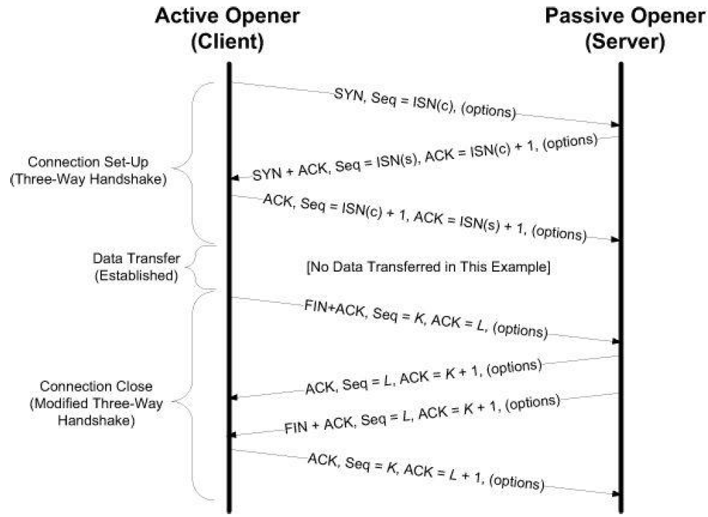
TCP Connection Establishment and Termination
TCP 연결은 2개의 IP 주소와 2개의 포트 번호를 포함해서 4개의 튜플로 정의
연결은 준비, 데이터 전송, 해제의 3단계로 진행

Slide 3
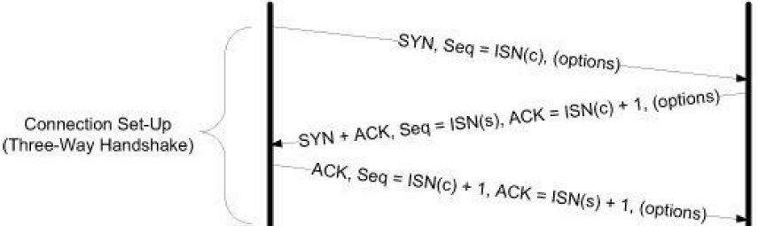
TCP Connection Establishment and Termination
이것을 Three-Way Handshake라고 한다. 이 방식의 목적은 연결의 각 종단에서 연결이 시작과 옵션을 알게 하고, ISN을 교환 하는 것
첫 번째 SYN을 보내는 쪽을 Active Open라 부르고 이는 클라이언트다. SYN을 받고 다음 SYN을 보내는 쪽은 Passive Open이라 부르고 보통 서버라고 부름

Slide 4
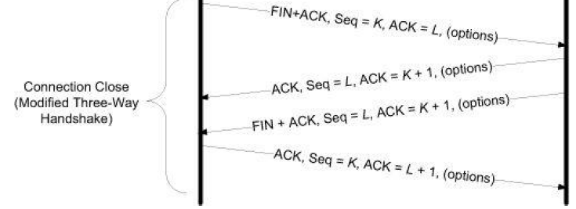
TCP Connection Establishment and Termination
연결 종료를 위해서는 4개의 세그먼트가 필요
7개의 세그먼트는 TCP 연결을 구성하고 정상 종료하는 데 필요한 기본 틀

Slide 5
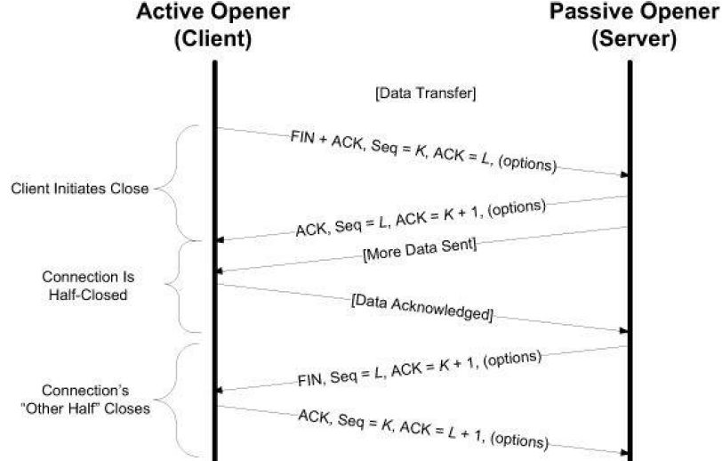
TCP Half-Close
TCP는 자주있는 일은 아니지만 절반 폐쇄 동작을 지원
모든 데이터 전송을 마쳤음. 종료(FIN)를 보냄
-> But, 반대편에서 종료(FIN) 전송될 때까지 데이터를 계속 받기를 원함

Slide 6
Simultaneous Open and Close
두 개의 어플리케이션이 동시에 Active Open을 실행 하는 경우가 가능
다른 종단으로부터 SYN을 수신하기 전에 각 종단이 SYN을 전송해야 함
각 종단은 상대편 종단에 대해 알려진 IP 주소와 포트 번호가 필요
양 쪽 서버는 Active Open을 했지만, Passive Open 실행

Slide 7
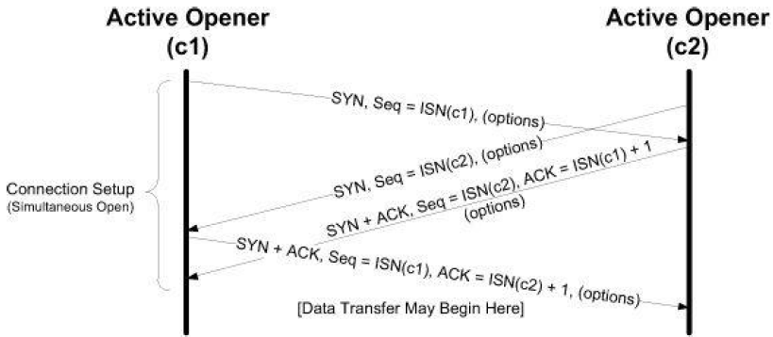
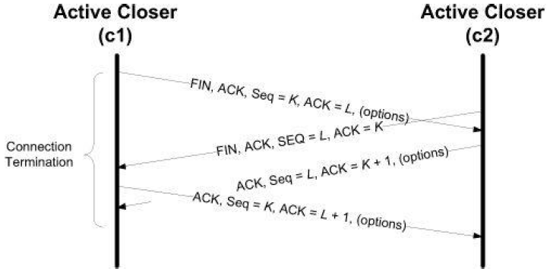
Simultaneous Open and Close

Slide 8
Initial Sequence Number(ISN)
ISN은 신뢰성 있는 연결을 보장하기 위해 부착되는 번호
연결 개방 시 적절한 2개의 IP주소와 포트 번호, checksum이 OK이면 유효
ISN은 시간에 따라 변경되고, 각 연결은 서로 다른 ISN
ISN, IP 주소, 포트 번호를 적절하게 선택했을 경우 악의적 사용자가 TCP 세그먼트 위조 및 연결 방해 가능
-> ISN이나 임시 포트 번호를 추측하기 어렵게 하거나,
암호화하는 것으로 해결

Slide 9
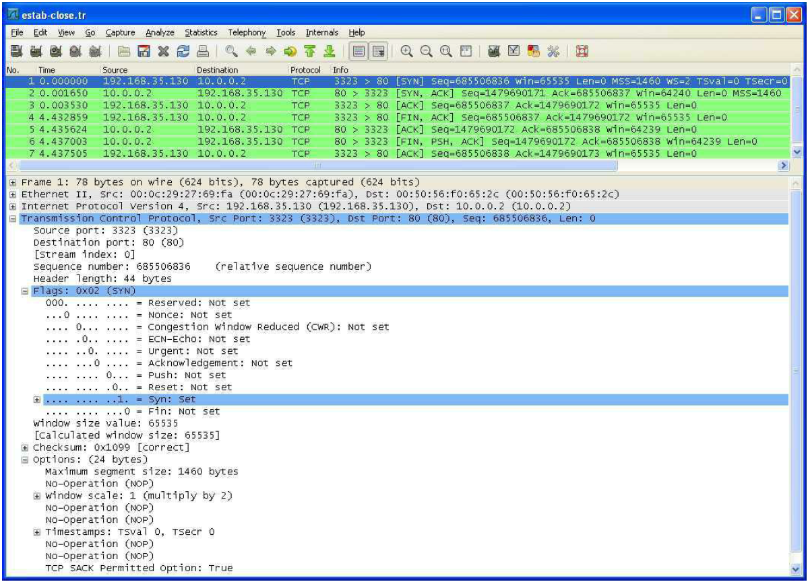
Example

Slide 10
Example
64,240 byte 수신 가능

Slide 11
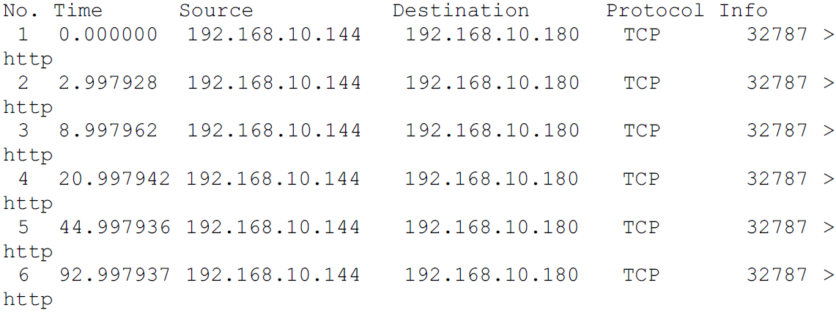
Timeout of Connection Establishment
연결이 설정될 수 없는 이유 중 분명한 경우는 서버가 다운됐을 경우
이러한 동작의 정의 : Exponential backoff(지수형 백오프)

Slide 12
Thank you

